Slide 1
Syntax ruštiny
Markus Giger

Slide 2
Jednoduchá věta: podmět (subjekt)
Subjekt je pojem nejen syntaktické struktury, ale i sémantické, resp. komunikační
Původně výchozí část predikace, o níž se pomocí predikátu něco vypoví: Kluk – spí, Dům – stojí v lese
Pak úžeji gramaticky, resp. syntakticky privilegovaný argument slovesa, který má jisté vlastnosti, zejména že stojí v nominativu a že sloveso s ním kongruuje
V tradiční mluvnici spolu s predikátem hlavní element ve dvoučlenné větě, často viděno jako hierarchicky nejvýše stojící nebo alespoň jako stejně vysoko jako predikát
„Jakožto člen predikační dvojice je podmět syntakticky nezávislý.“ (Šmilauer, ESČ)

Slide 3
«Субъект – термин логики, обозначающий предмет, о котором выносится суждение. Соотносится с предикатом. (...) В грамматической традиции термин «С.» был исполь-зован для обозначения члена предложения, соответствую-щего предмету мысли (суждения). В ряде языков этот термин был заменен калькой (рус. «подлежащее»), что позволило избежать терминологического смешения логической и грамматической категорий. (...) Различают грамматический С. (соотвественно – подлежащее), относящийся к синтаксической структуре предложения (плану выражения); семантический С., относящийся к содержанию предложения (агенс, противпоставляемый пациенсу – объекту действия (...)); коммуникативный С. (тема сообщения, данное, топик); психологический С. (исходное представление); логический С. (часть пред-ложения, соответствующая субъекту действия).» (ЛЭС)

Slide 4
Zdůrazňuje se, že subjekt (kluk) existuje nezávisle na predikaci, predikace (spí) oproti tomu má smysl pouze o nějakém subjektu: Kluk spí. To je ovšem spíše rovina sémantická, popř. referenční, nikoliv syntaktická
Oproti tomu je pro závislostní gramatiku subjekt prostě jedním z aktantů slovesa, protože predikát může vystupovat bez subjektu, ale nikoliv naopak. V MST 1974 se odpovídající povrchově-syntaktická relace nazývá «предикативное»
Kongruence predikátu se subjektem není výpovědí o syntaktické závislosti: Петр ← спал, Маша ← спала
Zvlášť v ruštině je konkurence mezi latinským a kalkovaným domácím pojmem často terminologicky využívána: подлежащее/podmět za gramatický (syntaktický) pojem, субъект/subjekt za filozofický, psychologický, komunikační atd.

Slide 5
Pokud ovšem filozofický a logický pojem subjekt nepotře-bujeme a agens nebo téma tímto pojmem označit nechceme, zůstávají termíny subjekt a podmět synonymické. Ruská tradice ovšem na rozlišování klade důraz, srov. např. I. A. Mel’čuk.
LĖS konstatuje, že v pozici subjektu obyčejně vystupují substantiva v nominativu a jejich ekvivalenty (tj. zájmena)
Vedle toho mohou jako subjekt vystupovat i infinitivy a vedlejší věty: Идти трудно, То, что волки серы, всем известно (korelativní kataforické zájmeno то ovšem obraz trochu zamlžuje, srov. oproti tomu Путин: «А вам известно в колхозе, что Ленин умер уже?»)

Slide 6
Ačkoliv tradiční mluvnice vidí spojení subjektu s predikátem jako základní strukturu věty, může subjekt i chybět (jednočlenná věta): Было скучно, Темнеет, Морозно. Jedná se buď o predi-káty s nulovou valencí nebo o takové, které formální subjekt nemají, přitom ale připouštějí jiný aktant: Нам было скучно.
Pouze na povrchu může subjekt chybět, pokud je vyjádřen koncovkou slovesa: Не знаю, Хочешь? V ruštině má vynechání neemfatických subjektových zájmen na rozdíl od češtiny obyčejně hovorový ráz
Subjekt má několik vlastností, které ho od ostatních aktantů slovesa odlišují:
odpovídá nápadně bohaté škále sémantických rolí, protože může být jak agens (Игрок бросил мяч), tak paciens (Мяч был брошен игроком), dále i prožívatel (experiencer) (Чувствую усталость, srov. dále č. Mám hlad, žízeň, Stydím se, kde ruština má vedle typu Хочу есть, пить i strukturu Мне

Slide 7
хочется есть, пить, č. On se stydí, r. Ему стыдно, срам), nositel příznaku (Дом высок, красив, весьма широк) nebo stavu (Дедушка болеет), posesor (č. Mám auto), někde i recipient (č. Dostali jsme vynadáno) aj.
nepříznakový tvar (nominativ)
shoda s predikátem
je pravidelně vynechán při koordinovaných predikátech: Я шел и думал = Я шел и я думал
kontrola zvratných zájmen: Он бреется ежедневно, Я не контролирую себя
kontrola infinitivu (ne vždy): Лукашенко: Путин обещал дать мне Калининградскую область = Путин обещал, что Путин даст...
kontrola přechodníků: О чем думает мужчина, возвраща-ясь домой? = О чем думает мужчина, когда мужчина в. д.

Slide 8
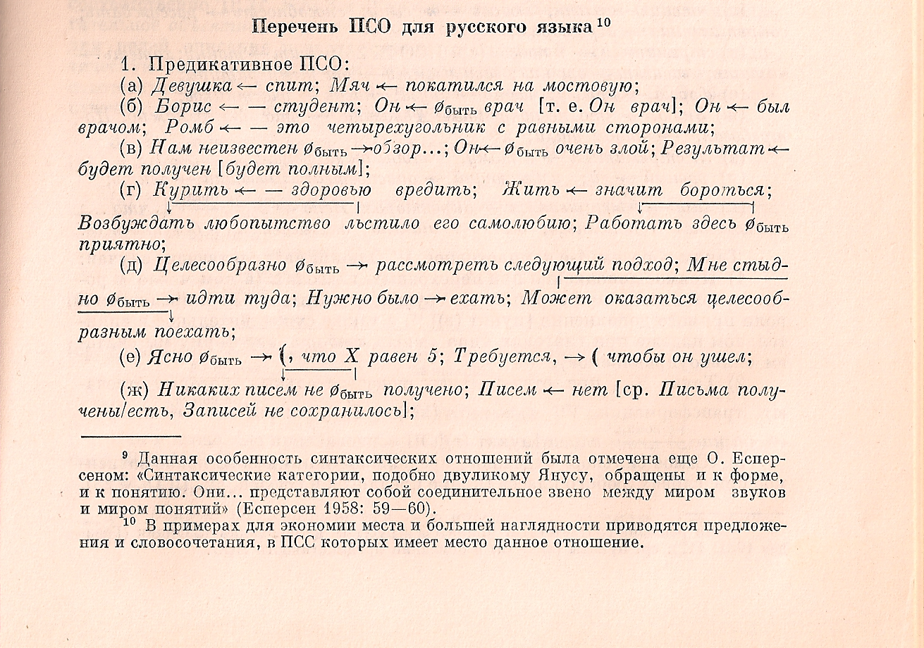
Formální různorodost povrchově-syntaktické relace «предикативное» podle Mel’čuka (1974: 221n.)

Slide 9
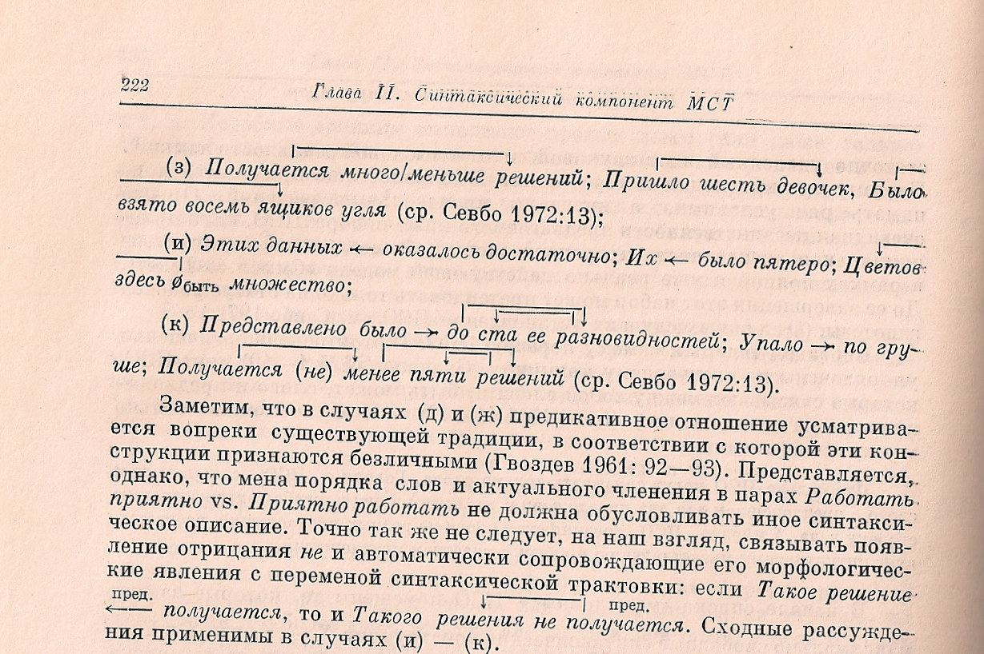

Slide 10
Srov. oproti tomu RG (1980):
«Таким образом, под названием «второстепенные члены предложения» оказываются объединенными: 1) имеющие формы косвенных падежей или инфинитива компоненты таких не подлежащно­сказуемостных предложений, как, например, Воды прибывает; Нет времени; Много народу; Хочется отдохнуть; (...)» (§1903, zvýraznění MG)
«(...) отношения между словоформами в них также могут быть отношениями субъекта и его предикативного признака, однако, в отличие от подлежащно­ сказуемостных предложений, субъект выражен в них такой формой слова, которая не является именующей, и, следовательно, субъектное значение здесь оказывается осложненным значением самой этой формы. Таковы, например, схемы N₂ (neg) Vf_{3s} (Воды прибывает;

Slide 11
Времени не хватает) или Нет N₂ (Нет времени). В подобных случаях связь между словоформами имеет вид подчинения, формальной зависимости одного компонента от другого. Однако отличие от присловной подчинительной связи здесь состоит в том, что в таком минимальном образце предложения глагол главенствует именно и только в данной своей форме (в форме 3 л. ед. ч., в прош. вр. и сослагат. накл. — в форме сред. р.); (...).» (§1911, zvýraznění MG)

Slide 12
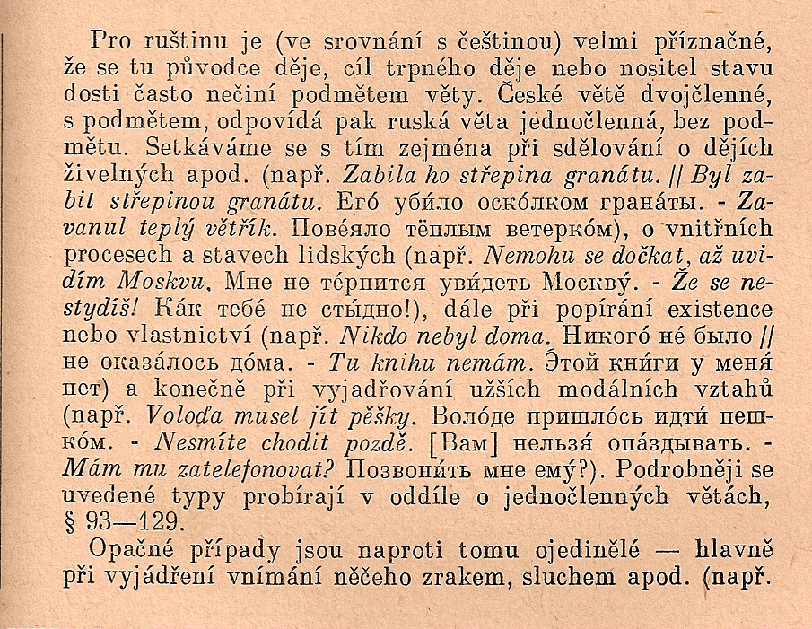
PMR (1960: 205n.)

Slide 13
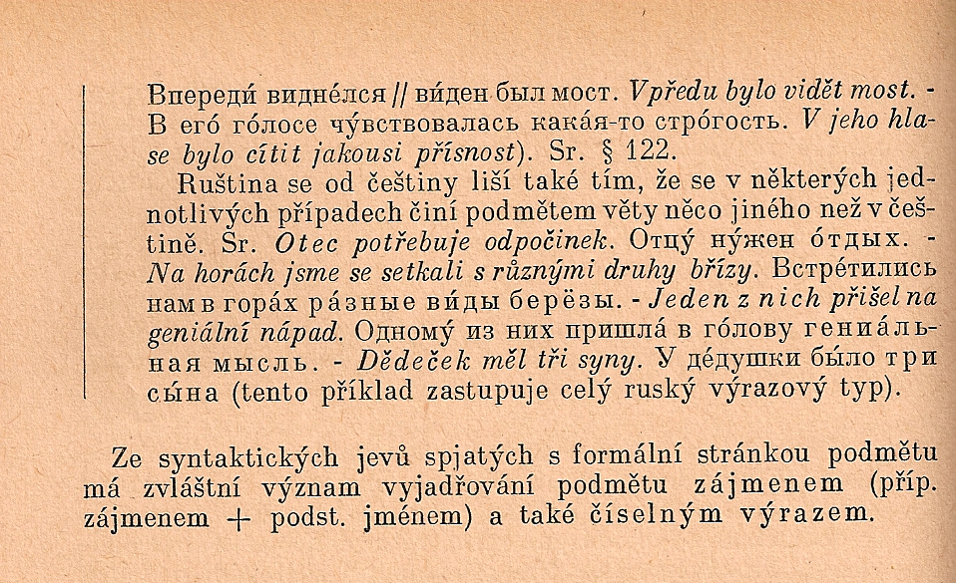

Slide 14
Jak je to u takových sporných nebo nekanonických subjektů s uvedenými vlastnostmi subjektu?
V nominativu definičně nestojí, shodu s predikátem také nevykazují.
Neodpovídají sémantické roli agens, ale té často neodpovídá ani kanonický podmět v nominativu a se shodou s přísudkem
Kontrola infinitivů je bez pochyb, srov. Мне надо уехать, Ему пришлось остаться в этом городе. Nicméně, totéž se týká i dativů se sotva zpochybněným statusem objektů v přítomnosti explicitního nominativního subjektu: Он приказал жене вернуться на родину.
Kontrola reflexivních zájmen funguje také: Мне надо бриться, Мне нужно контролировать себя. I zde se to týká i některých dativních objektů: Нам приказали бриться и мыться.

Slide 15
Obzvlášť zajímavá je otázka kontroly přechodníků v případě nekanonických subjektů:
Přes neustále zákazy v explicitní kodifikaci se případy kde pře-chodník kontroluje zejména modalizující „subjekt“ v dativu vždy znova vyskytují:
Возвращаясь домой, мне стало грустно. (Komentář na stránce o jazykové správnosti: «это никак нет»)
Даже пройдя школу гегелевской логики, проработав на тренажере отчуждения Абсолютного духа, Марксу пришлось затратить гигантские усилия, (...).
Rozdíl oproti větám s explicitním subjektem: Возвращаясь домой, из моей сумки выпала книга nebo dokonce Возвраща-ясь домой, мне сообщил сосед, что кто-то затопил 4 квартиры на нижних этажах. Я дома быстро начала проверять все стоки и обнаружила, что треснул сливной бачок.

Slide 16
Zase jinak: Слушая его, у меня горели глаза и щёки – věta sice obsahuje subjekt v nominativu, ale nejen že ze sémantických důvodů je vyloučeno, že by kontroloval přechodník (jako předtím v případě vypadlé knihy), navíc je formální subjekt глаза и щёки v mimojazykovém světě část externího posesora vystupujícího s předložkou у.
Lze tedy nejen konstatovat, že formální kanonický nominativní podmět středoevropských jazyků odpovídá většímu počtu ruských konstrukcí s jinak kódovanými větnými členy, ale některé z nich mají někde i vlastnosti subjektu, zvlášť mimo explicitní kodifikaci
Pro kontrolu přechodníků je dle kodifikace rozhodující formální vlastnost kanonického subjektu v nominativu, v úzu hrají oproti tomu úlohu i sémantické a komunikační činitelé, schopnost referenta být subjektem děje a postavení relevantního větného členu jako téma

Slide 17
Typy vět bez formálního podmětu v nominativu (jednočlenné):
Slovesa s nulovou valencí: Тает, К вечеру потемнело/ потеплело, Начинало рассветать, Вызвездило
Slovesa bez valence formálního subjektu, ale s valencí pro proživatele: Меня знобит, тошнит, У меня першит в горле, Ему везет/повезло
Různé typy vět související s hierarchizací propozice (se slovesným rodem) s určitým slovesným tvarem: Об этом было сказано выше, Об этом уже говорилось, В комнате хорошо убрано, Мне не спалось, Нам так думается, Нам захотелось, Кваску ему желалось, Его ранило/убило электричеством, Его тянет домой, Голос (ak.) относит ветром, В ушах шумит, От двери дует

Slide 18
Různé modální predikáty, jejichž modalizující „subjekt“ není v nominativu: Тебе чего тут нужно, Мне в детстве даже игрушек не надо было – только мяч, Тебе можно туда не ходить, если тебе не хочется, Необходимо проверить все эти данные
Modální infinitivy: Что делать? Всем явиться в гимнасти-ческий зал!, Не ходить бы тебе туда, Куда было идти?, Этого дня мне не забыть
Větný člen odpovídající subjektu vystupuje v genitivu, protože je kvantifikován, a to buď že vyjadřuje (nějaké, často velké) množství (kvantitativní genitiv) anebo nulové množství (neexistenci, nepřítomnost) (záporový genitiv): Воды убывает, Рабочих рук не хватает, Масла еще осталось, Ночью выпало снегу, Здесь собралось народу!, Документов в доме не сохранилось, Вопросов больше не последовало, Ответа из

Slide 19
полка не пришло, Отклонений не наблюдалось, Отца не было на море, Ошибок здесь нет (podle Mel’čuka se o subjekty skutečně jedná)
Genitiv je zde – alespoň jako varianta - možný i ve spojení se slovesy, která neexistenci nebo nepřítomnost jen implikují, ne přímo vyjadřují: Из него никогда педагога не выйдет, Ни одной звездочки на небе не блистало / Ни одна звездочка на небе не блистала, За дверью никого не стояло / За дверью никто не стоял
Odpovídající konkurence někdy není triviální, protože souvisí jak se sémantikou slovesa, tak i s vlastnostmi věty. Srov. РКГ:
«Известно несколько семантических классов глаголов, которые могут иметь при отрицании генитивный субъект – их можно назвать генитивными. Это глаголы бытия, наличия, возникновения, появления, проявления, исчезновения, обнаружения, выявления и, разумеется, глаголы восприятия

Slide 20
– такие как доноситься, слышаться, наблюдаться, отме-чаться, регистрироваться, фиксироваться, оказаться, обнаружиться, сниться, найтись.»
«В ситуации, описываемой предложением с двумя участниками, Вещь и Место, центром перспективы может быть и тот и другой. Обосновываются следующие правила. Правило 1. Если центром перспективы является Вещь, то мы имеем обычное (не бытийное) предложение – с номинативным субъектом. Правило 2. Если же центром перспективы является Место, то предложение оформляется генитивной конструкцией. (15) а. Газеты в киоск не поступили; б. Газет в киоск не поступило.
В (15а) центром перспективы является Вещь; «наблюдающая камера» следит за газетами и их перемещением; соответственно, субъект в номинативе. В (15б) центр перспективы – киоск, Место; отсюда по Правилу 2 возникает генитивная конструкция.

Slide 21
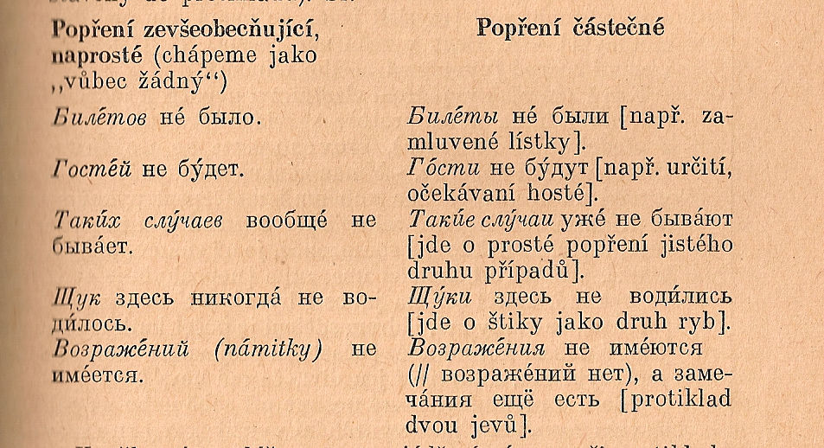
Выбор падежа обусловлен разными концептуализациями одной и той же, в каком-то смысле, ситуации, а именно, выбором центра перспективы.» (rusgram.ru)
Explikace v PMR (2: 217)

Slide 22
Infinitivní vazby a vazby s vedlejší větou: Об этом обстоятельстве не следует забывать, Так работать было гораздо удобнее, Получилось, что я виноват
Infinitiv a vedlejší věty by se eventuálně mohly hodnotit jako podmět, srov. ovšem Читать уже темно
Věty vyjadřující chybějící dispozici, nemožnost: Мне не до смеха, Не до еды было, Некуда идти, В Давосе Януковичу не было с кем поговорить
Nemodální predikativa: Мне было лень вставать, Сегодня холодно, было тихо, На краю пруда мелко, Мне близко до вокзала, Тебе пора идти (Мне пора было идти домой), Отсюда видно всю Прагу, Издали слышно песню

Slide 23
PMR: §93-§131 (jednočlenné věty), §192-§197 (podmět)
РГ (1979): §1049-1074 (одноставные структурные основы предложения), §1372-1373 (родительный субъекта)
http://rusgram.ru/Безличность, http://rusgram.ru/Отрицание
K větám typu Лодку унесло ветром srov. Mustajoki/Kopotev (2005)

